Slide 1
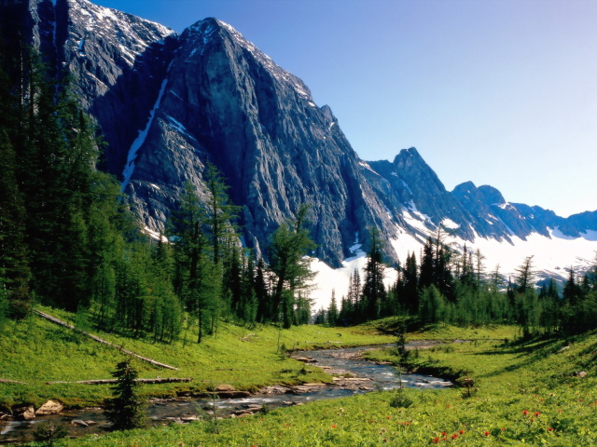
Geografiya
5 -
sinf
Mavzu: Yer yuzasi relyefining
asosiy shakllari

Slide 2
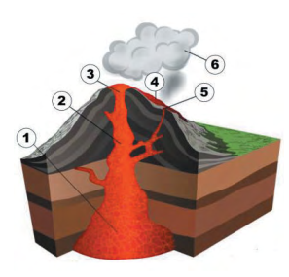

Vulqon kesmasida nimalar ko‘rsatilgan?
___________________
___________________
___________________
___________________
___________________
___________________

Slide 3

Vulqon kesmasida nimalar ko‘rsatilgan?
Magma
Vulqon kanali
Krater
Lava
Yon krater
Vulqon kuli

Slide 4
Buni bilasizmi?
Zilzila kuchi | Nima sodir bo‘ladi?
1 va 2 ball | ?
? | Uy devorlarida yoriqlar paydo bo‘ladi.
9 ball | ?
? | Yer yuzasi relyefi o‘zgaradi. Yerda tik turgan narsa qolmaydi. 11-12 ballni o‘ta halokatli zilzila deyiladi.

Slide 5
To‘g‘ri javob:
Zilzila kuchi | Nima sodir bo‘ladi?
1 va 2 ball | Zilzilani odamlar sezmaydi.
6 va 7 ball | Uy devorlarida yoriqlar paydo bo‘ladi.
9 ball | Devorlar qulaydi, tomlar bosib qoladi.
11 va 12 ball | Yer yuzasi relyefi o‘zgaradi. Yerda tik turgan narsa qolmaydi. 11-12 ballni o‘ta halokatli zilzila deyiladi.

Slide 6
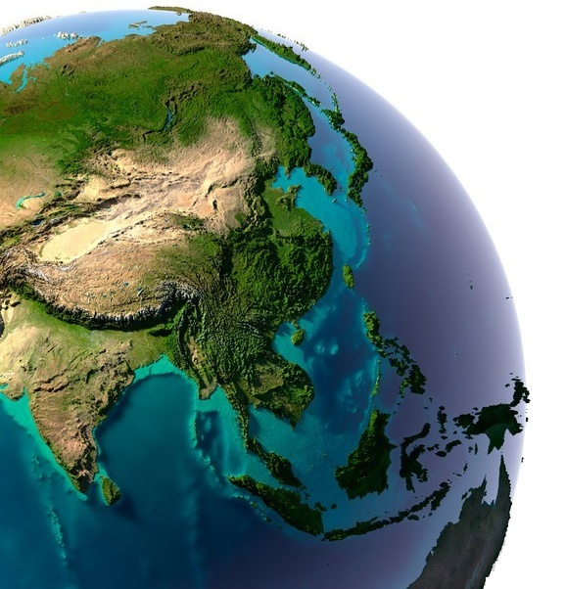
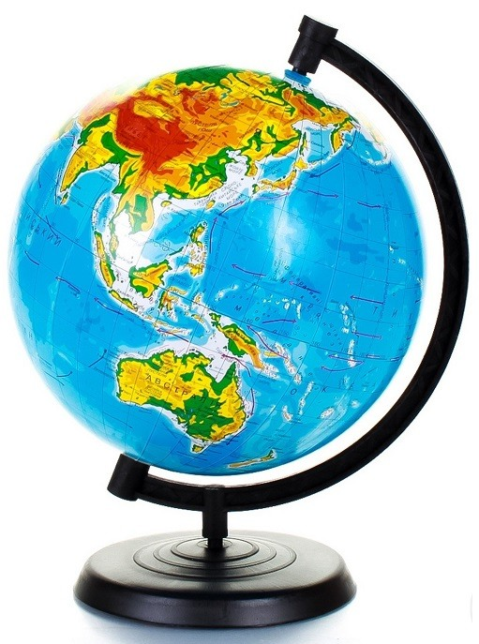
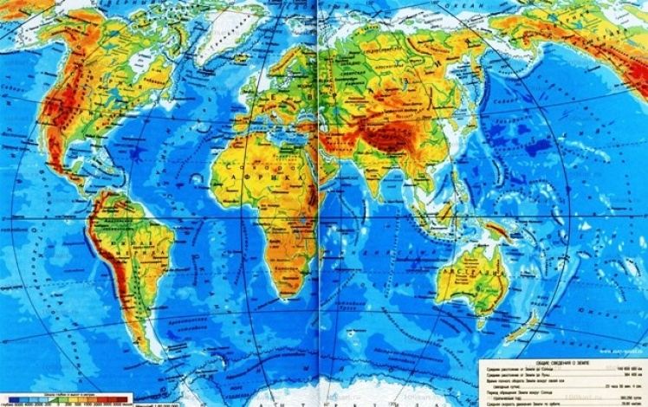
Yer yuzasidagi notekisliklar
Globus yoki dunyoning tabiiy xaritasiga bir nazar tashlasangiz, Yer yuzasining juda notekis ekanligini ko‘rasiz. Ba’zi joylar keng tekisliklardan, boshqa joylar esa tog‘li o‘lkalardan iborat.

Slide 7
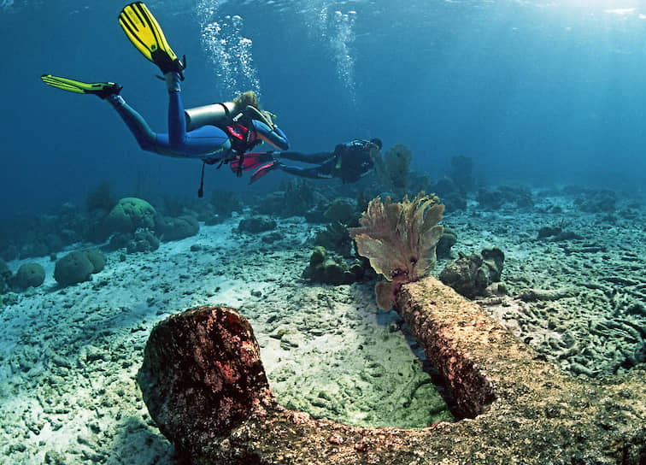
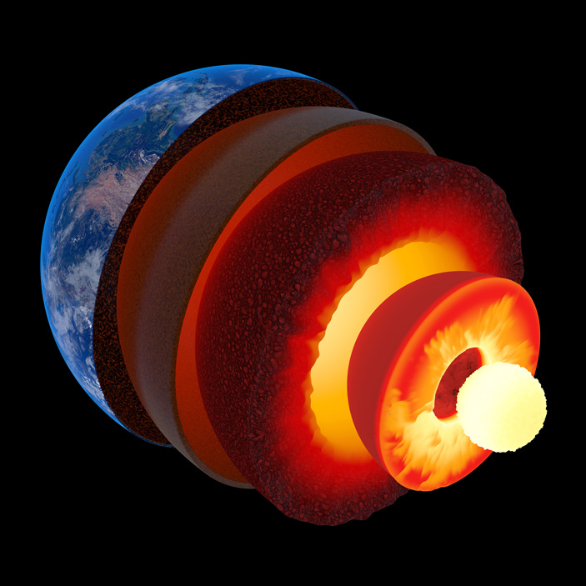
Yerning ichki kuchlari
Okeanlar tagi ham quruqliklarga o‘xshagan, juda notekis. Yer yuzasining bunday notekisligiga Yerning ichki kuchlari asosiy sabab bo‘lgan.

Slide 8
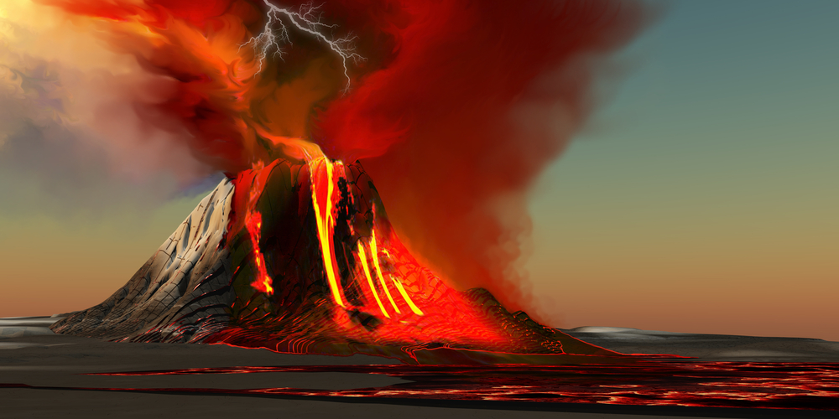
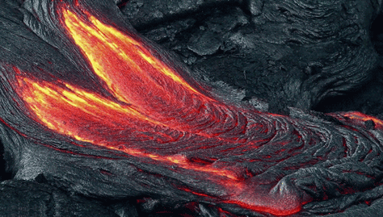
Yerning ichki kuchlari
Bu kuchlar ta’sirida Yer yuzasining ayrim joylari ko‘tariladi, boshqa joylari cho‘kadi, Yer po‘sti yorilib, lavalar oqib chiqadi, vulqon tog‘larini hosil qiladi. Yer qimirlashlar ham Yer yuzasi relyefini o‘zgartiradi.

Slide 9


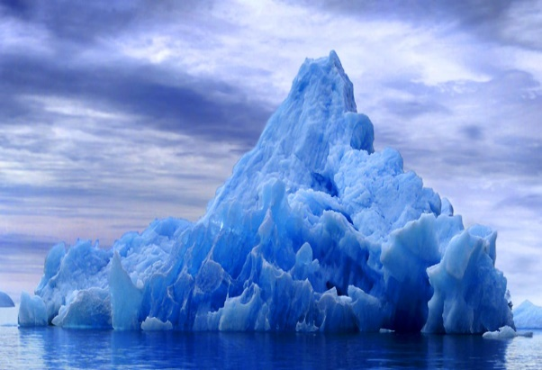
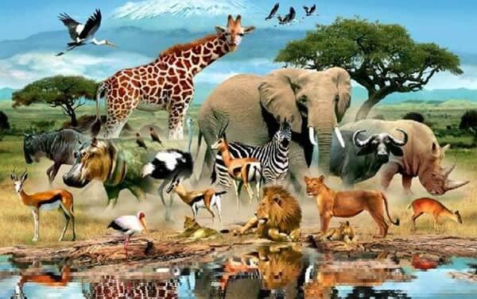
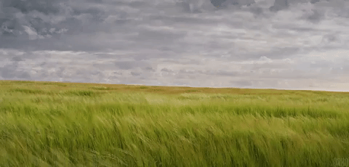
Yer yuzasi relyefini tashqi kuchlar ham o‘zgartiradi
Tashqi kuchlar
Quyosh nuri
Suv
Muzliklar
Organizmlar
Shamol

Slide 10
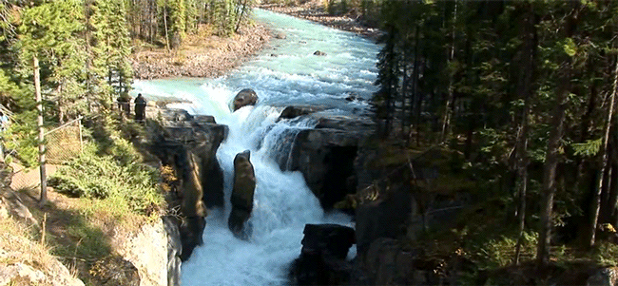
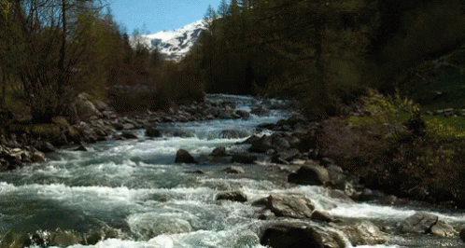
Yerning tashqi kuchlari
Suv tog‘ jinslarini yemiradi, oqizib ketadi va past, chuqur joylarni to‘ldiradi, vodiylar, daralarni hosil qiladi. Chuqur joylarning o‘rnida tekis yerlar bunyod bo‘ladi.

Slide 11
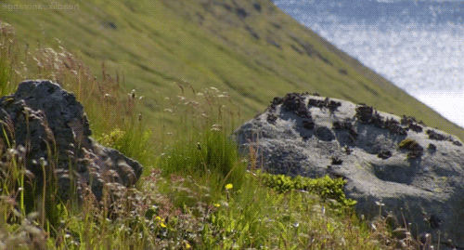
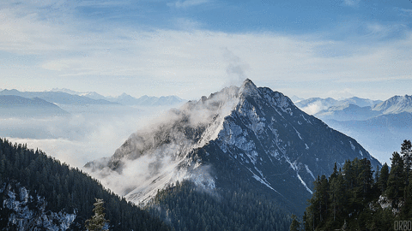
Yerning tashqi kuchlari
Shamol mayda jinslarni uchirsa ham uzoq vaqtda juda ko‘p miqdordagi qumlarni uyub tashlaydi. Qattiq toshlar kunduzi Quyosh nuridan qiziydi, kechasi soviydi. Natijada yorilib, asta-sekin maydalanib ketadi.

Slide 12
Yerning tashqi kuchlari
Tashqi kuchlar tog‘larni yemirib, chuqurliklarni to‘ldiradi, ya’ni, Yer yuzasidagi baland-pastliklarni tekislaydi. Ichki kuchlar bilan tashqi kuchlar bir-birlariga butunlay teskari ish bajaradi.
Ichki kuchlar
Tashqi kuchlar
Baland-pastliklar hosil qiladi
Baland-pastliklarni tekislaydi

Slide 13
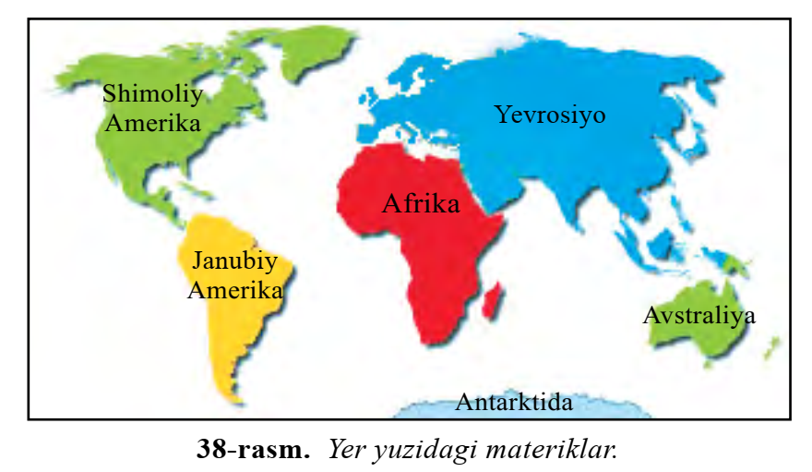
Yer relyefining eng yirik shakllari
Materiklar
Okeanlar

Slide 14
Materiklar
Materiklar – Yer po‘stining ko‘tarilib qolgan eng yirik bo‘laklari. Materiklarning katta qismi okean suvlaridan ancha baland ko‘tarilib turadi.

Slide 15
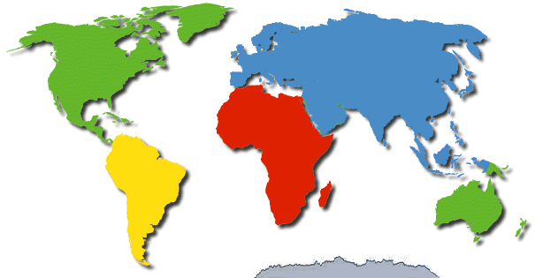
Materiklar
Shimoliy Amerika
Yevrosiyo
Afrika
Janubiy
Amerika
Avstraliya
Antarktida

Slide 16
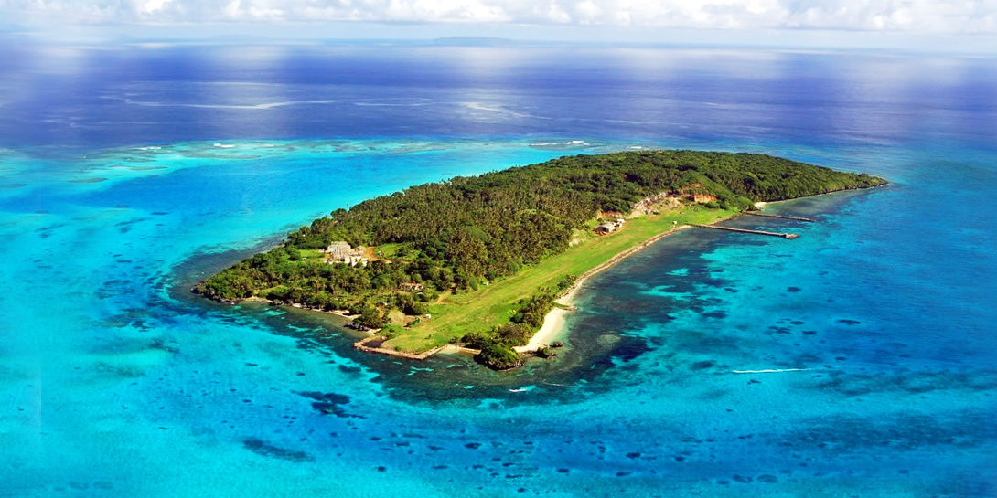
Orollar
Okean va dengizlarda suvdan ko‘tarilib turgan va hamma tomondan suv o‘ragan kichikroq quruqliklar orollar
deyiladi.

Slide 17
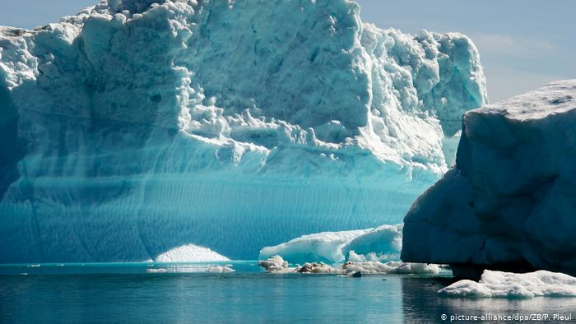
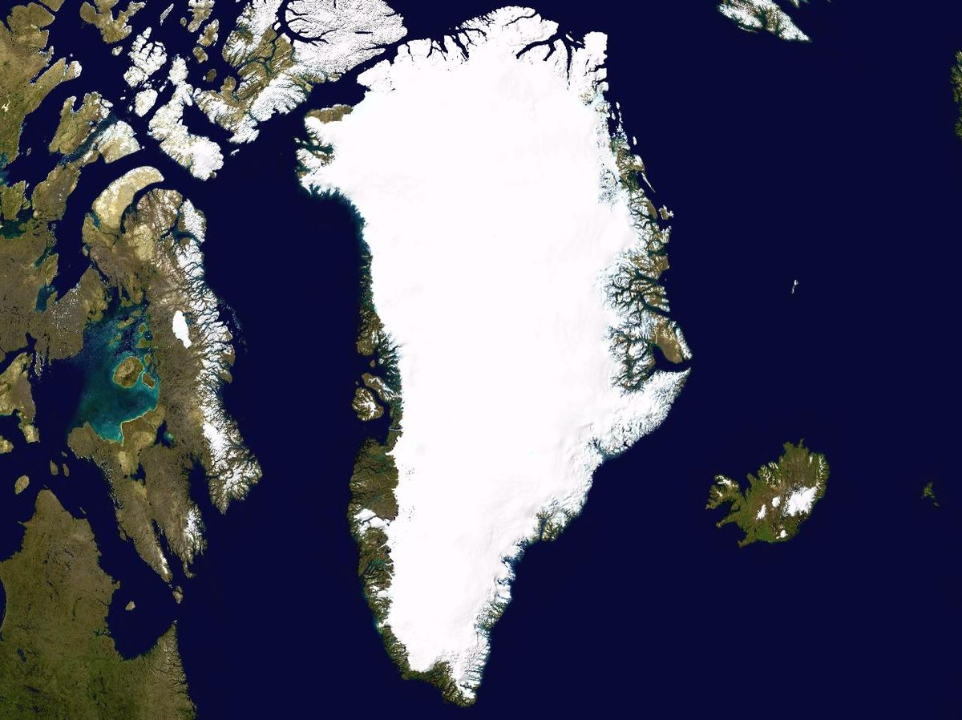
Grenlandiya oroli

Slide 18
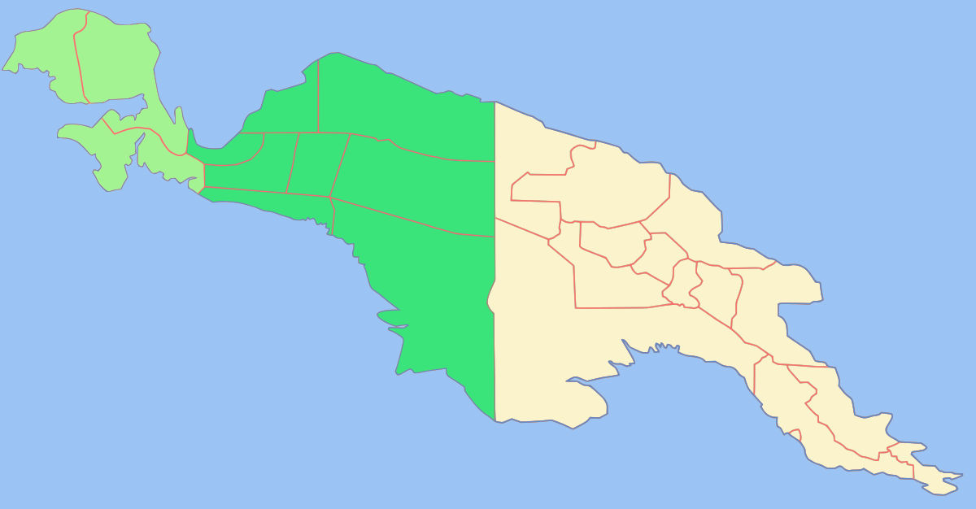
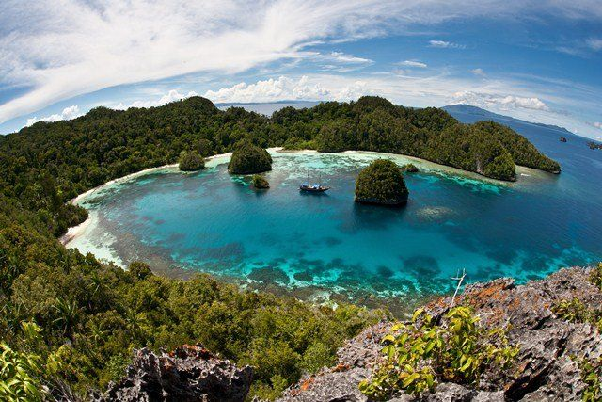
Yangi Gvineya oroli

Slide 19
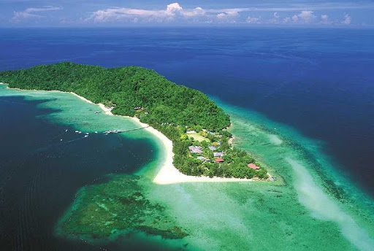
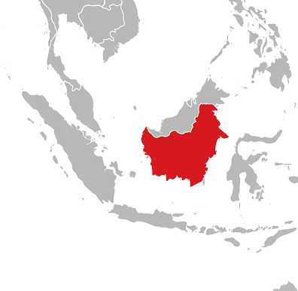
Kalimantan oroli

Slide 20
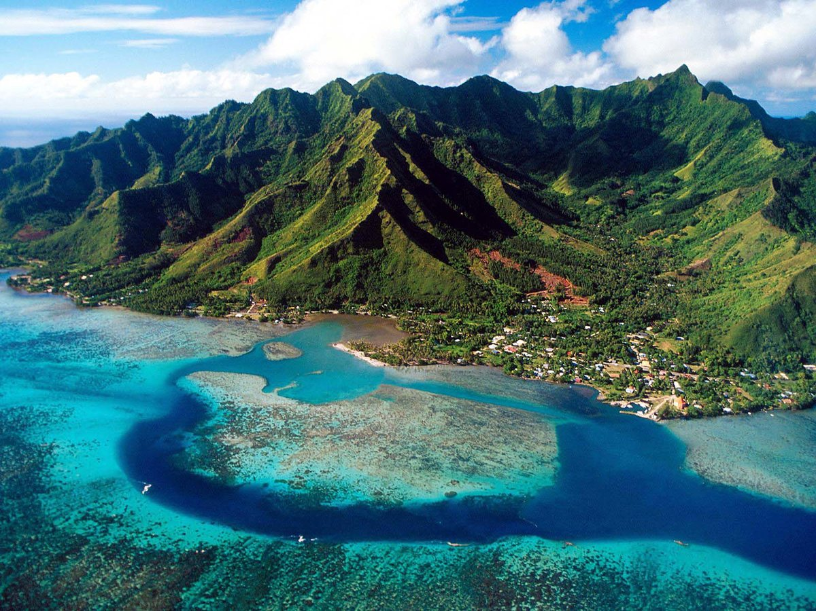
Madagaskar oroli

Slide 21
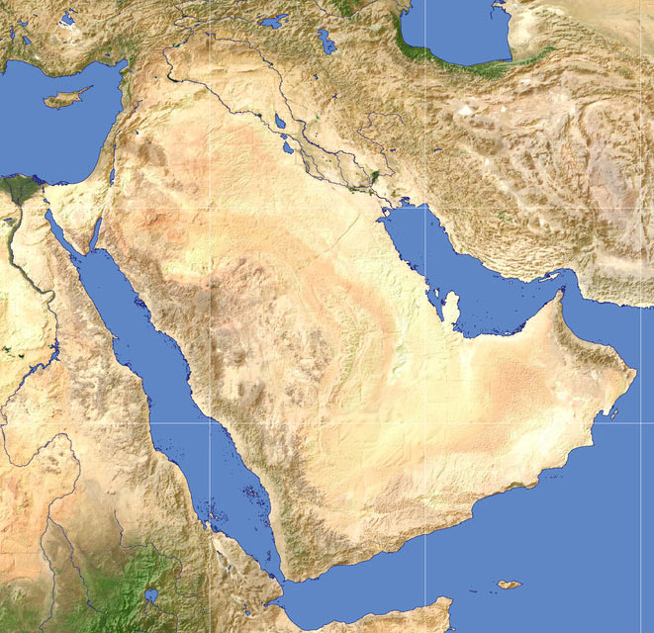
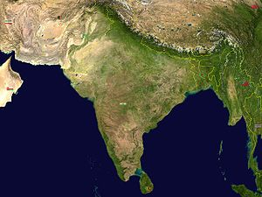
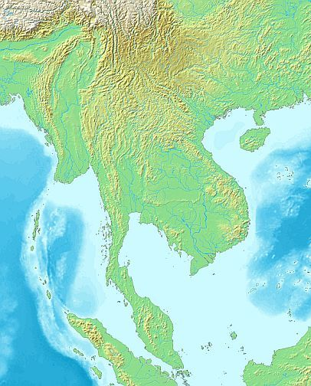
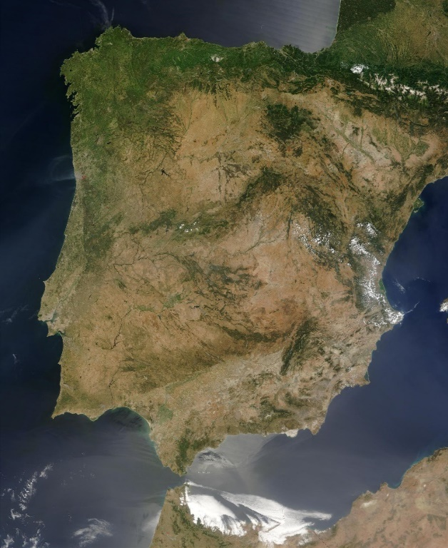
Yarimorollar
Agar quruqlik uch tomondan suv bilan o‘ralib, faqat bir tomonidan katta quruqlik bilan tutashgan bo‘lsa, ular yarimorollar deb ataladi. Arabiston, Hindiston, Hindixitoy eng katta yarimorollar hisoblanadi.

Slide 22
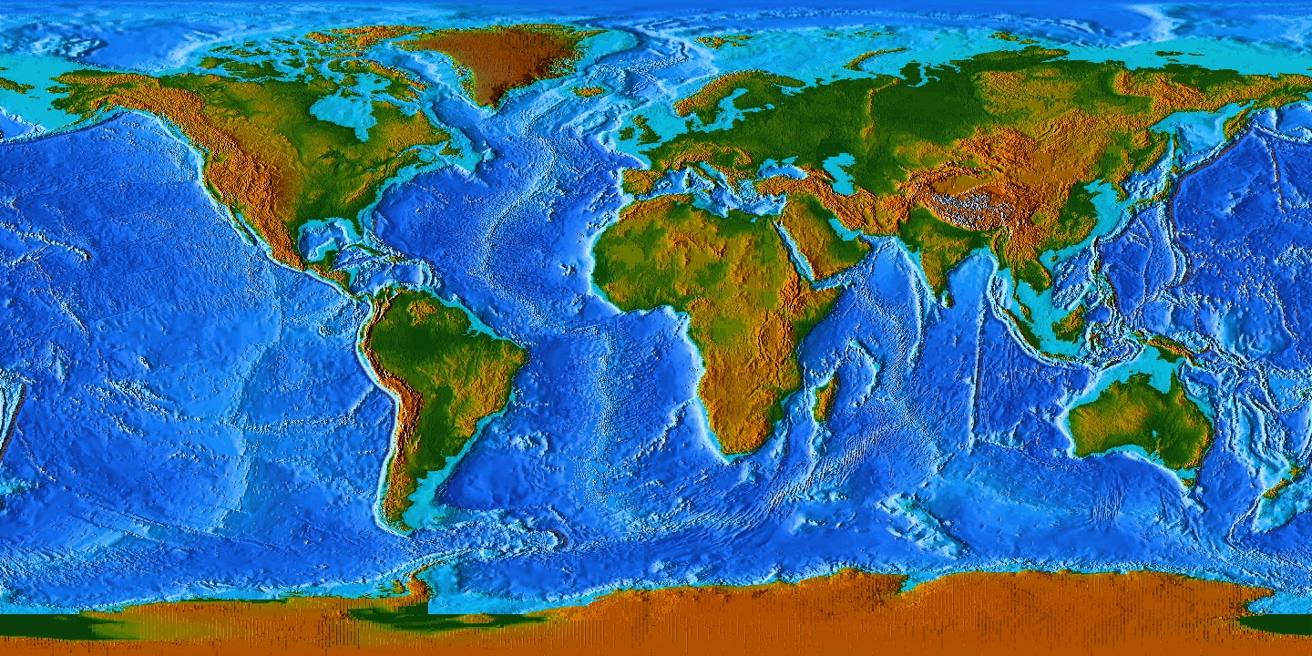
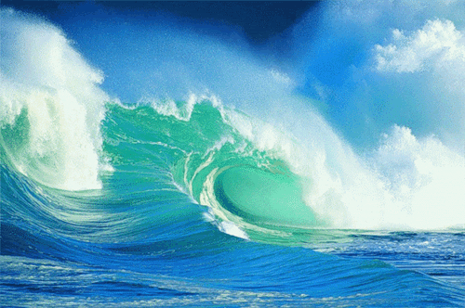
Dunyo okeani
Dunyo okeani – materiklarni o‘rab turgan va bir-biri bilan tutashib ketgan suvli hudud.

Slide 23
Dunyo okeani
Dunyo okeani
Shimoliy Muz okeani
Tinch
okean
Atlantika okeani
Hind
okeani

Slide 24
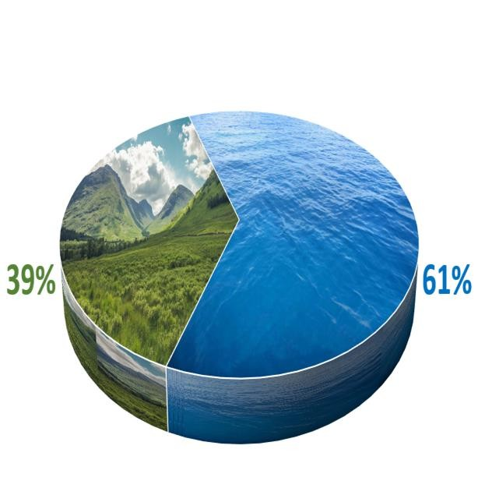
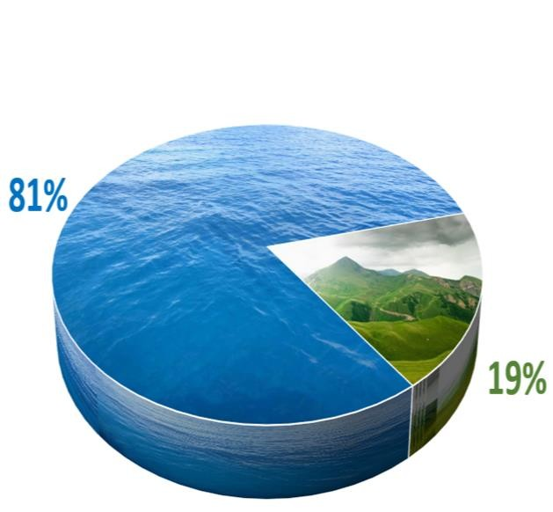
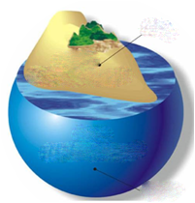
Dunyo okeani maydoni
Dunyo okeani Yer yuzining 71 foiz (%) ini, quruqlik esa 29 % ini egallagan.
Shimoliy yarimshar
Quruqlik
29%
149 mln km²
71%
361 mln km²
Janubiy yarimshar
Okean

Slide 25
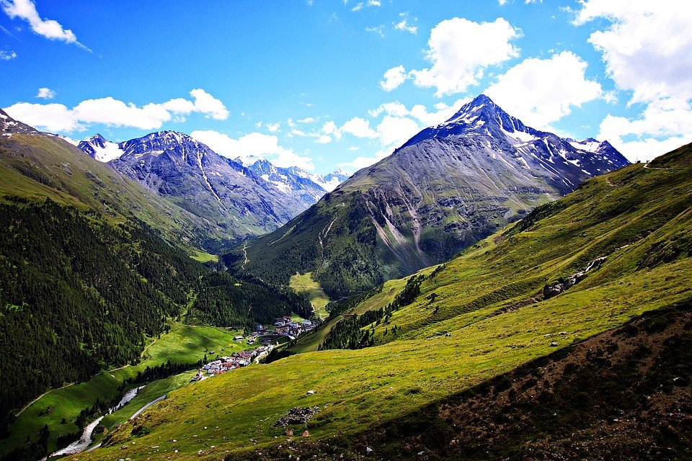
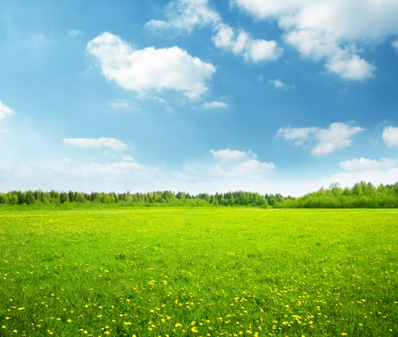
Tog‘ va tekisliklar
Tog‘ va tekisliklar quruqlik relyefining asosiy shakllari hisoblanadi. Tog‘lar Yerning ichki kuchlari ta’sirida hosil bo‘ladi. Tekisliklar tog‘larning yemirilishi va yemirilgan jinslarning chuqurliklarni to‘ldirishidan vujudga keladi.

Slide 26
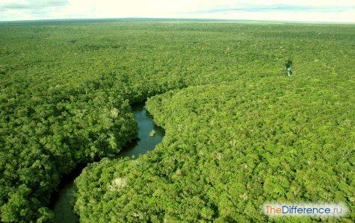
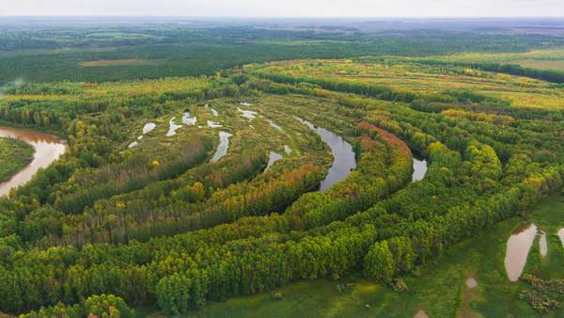
Tekisliklar
Tekisliklar yuzasi tekis yoki biroz past-baland yerlardir. Dunyodagi eng katta tekisliklar:
Amazonka tekisligi
G‘arbiy Sibir tekisligi

Slide 27
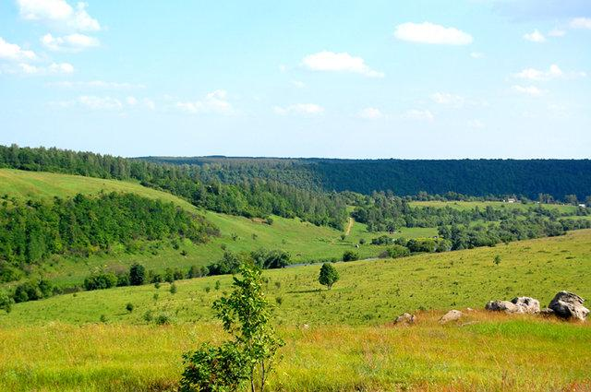
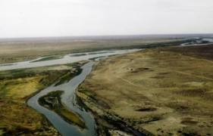
Eng katta tekisliklar
Sharqiy Yevropa tekisligi
Turon tekisligi

Slide 28
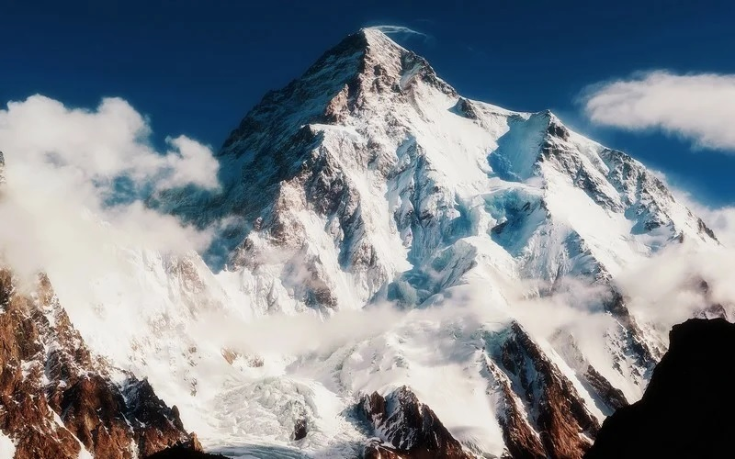
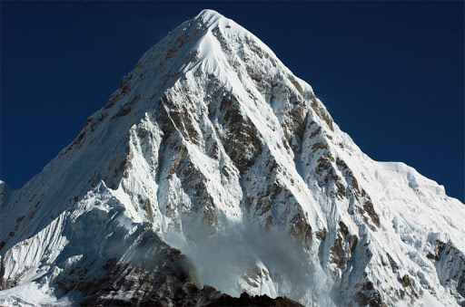
Tog‘lar
Yer yuzining dengiz sathidan baland ko‘tarilgan va yer yuzasi notekis bo‘lgan joylariga tog‘lar deyiladi. Tog‘larning eng baland qismlari tog‘ cho‘qqisi deb ataladi.

Slide 29
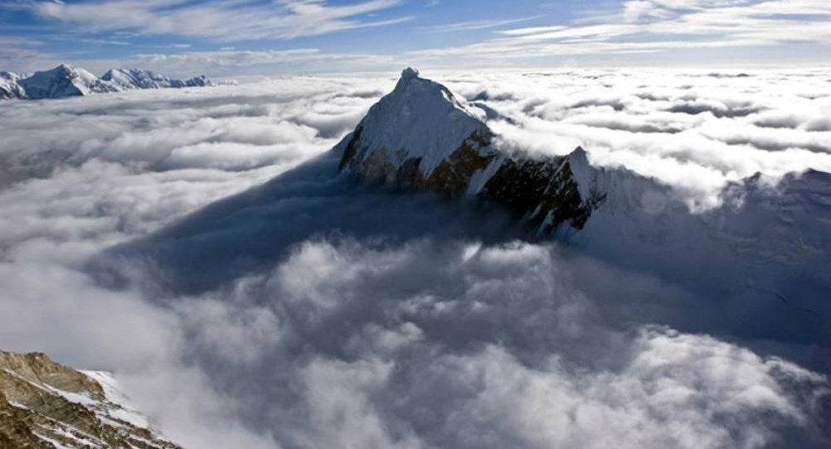
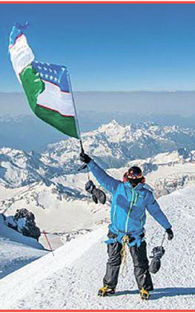
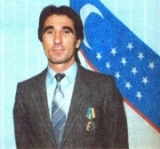
Jomolungma cho‘qqisi
Dunyodagi eng baland nuqta Himolay tog‘laridagi Jomolungma cho‘qqisi bo‘lib, balandligi 8848 m. Bu cho‘qqini O‘zbekistondan birinchi bo‘lib, 1998-yilning 22-mayida Rustam Rajabov zabt etgan.

Slide 30
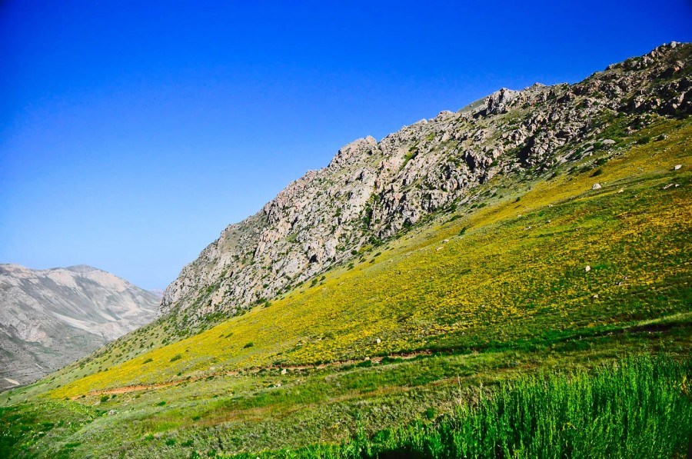
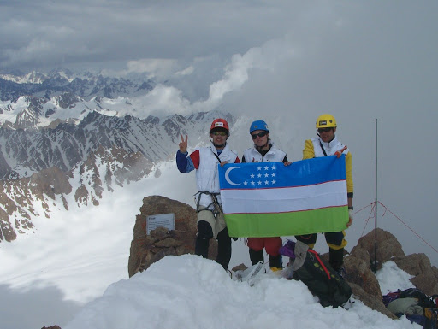
Hazrati Sulton cho‘qqisi
O‘zbekistonning eng baland nuqtasi esa Hisor tizmasidagi Hazrati Sulton cho‘qqisi (4643 m) hisoblanadi.

Slide 31
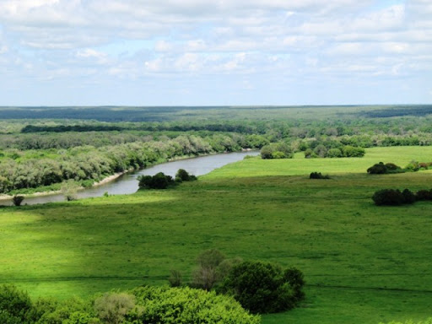
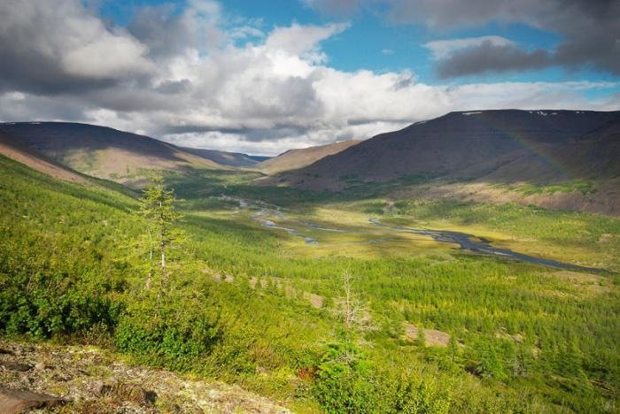
Yer relyefi
Yer yuzidagi tog‘ va tekisliklarning balandligi har xil bo‘ladi. Agar tekisliklarning dengiz sathidan balandligi 200 m dan oshmasa, ular pasttekislik deyiladi. Tekisliklar balandligi 200 m dan 500 m gacha bo‘lsa, ular qirlar deb ataladi.
200 metrgacha
200 metrdan 500 metrgacha
pasttekislik
qirlar

Slide 32


Yer relyefi
Ba’zi bir tekisliklarning dengiz sathidan balandligi 500 m dan ham ortiq bo‘ladi. Bunday baland tekisliklar yassitog‘lik deb yuritiladi. Bunga O‘rta Sibir, Braziliya yassitog‘liklari misol bo‘ladi.
500 metrdan baland
yassitog‘lik

Slide 33
Yer relyefi
Tog‘lar ham balandligiga qarab, past, o‘rtacha, o‘rtacha baland va baland tog‘larga bo‘linadi.
500 metrdan 1000 metrgacha
past tog‘lar
o‘rtacha tog‘lar
1000 metrdan 2000 metrgacha
o‘rtacha baland
tog‘lar
2000 metrdan3000 metrgacha
3000 metrdan baland
baland tog‘lar

Slide 34

Yer relyefi

Slide 35


Yer relyefi
O‘zbekistondagi Bo‘kantov, Tomditov past tog‘lar, Nurota tog‘lari o‘rtacha baland tog‘lardir.

Slide 36

Tog‘ tizmalari
Ba’zan tog‘lar bir-biriga tutashib, uzoq masofalarga cho‘zilib ketgan bo‘ladi. Bunday relyef shakllari tog‘ tizmalari deb ataladi.

Slide 37


Tog‘ tizmalari
Ularga And, Kordilyera, O‘rta Osiyodagi Tyanshan, Hisor tizmalari misol bo‘ladi. Juda katta maydonlarni egallagan tog‘ tizmalari, yakka-yakka tog‘lar va vodiylar birgalikda tog‘li o‘lkalar deyiladi.

Slide 38

Mustaqil bajarish uchun topshiriqlar:
Darslikning 55- 58- sahifalaridagi “Yer yuzasi relyefining asosiy shakllari” mavzusini o‘qish va savollarga javob yozish.
Yozuvsiz xaritaga tog‘ va tekisliklar nomlarini yozish.

Slide 39

Materiklar va okeanlar nomini yozing

